Slide 1
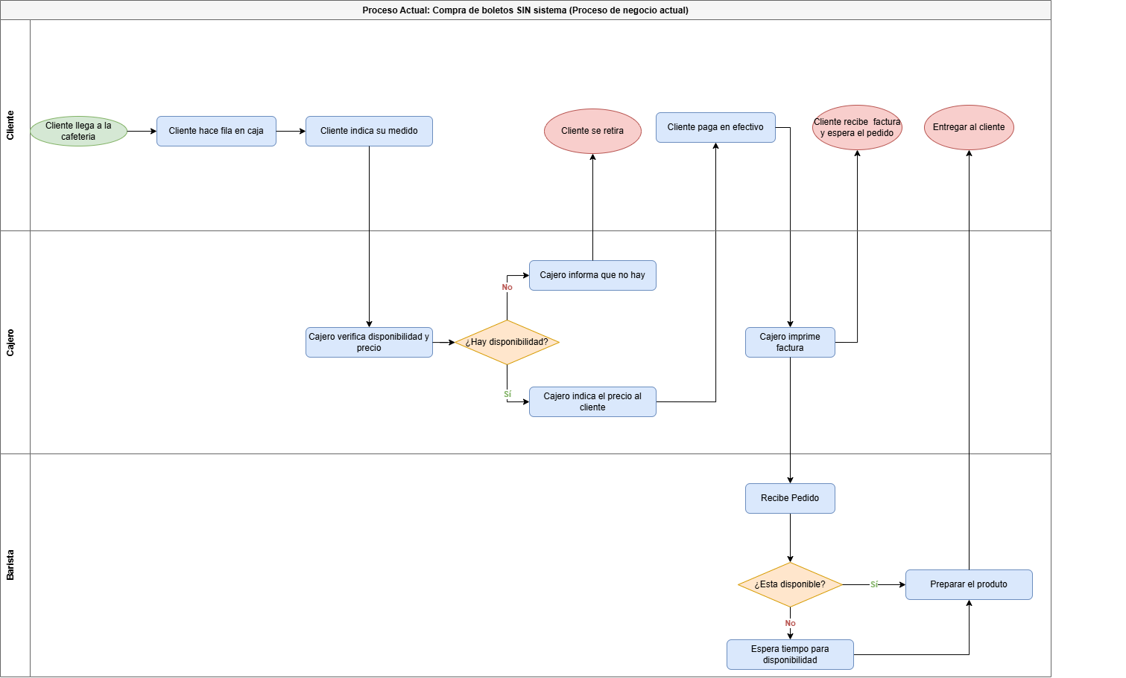

Slide 2
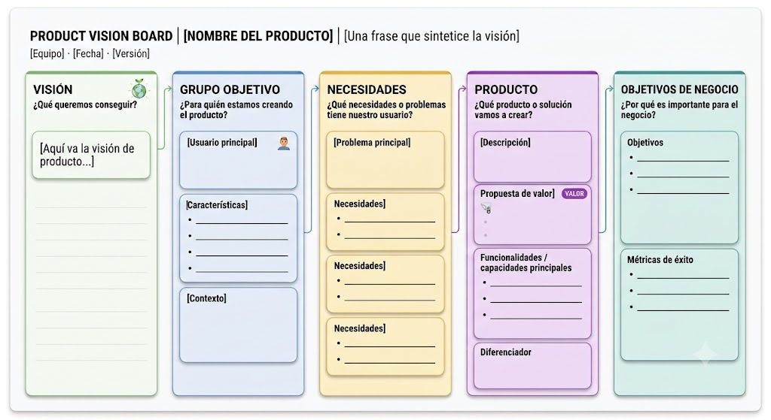
App MVP "El Grano" (o El Grano App)
Largas filas en hora pico
Una versión mínima viable (MVP) de una aplicación móvil
Reducir los tiempos de espera de los clientes en el loca
Disminuir la congestión en el establecimiento durante la hora pico
Mejorar la satisfacción general del cliente
Aumentar ventas
Cliente
Convertirnos en una cafetería de barrio eficiente que elimine las filas en horas pico, mejorando drásticamente la experiencia del cliente y maximizando el volumen de pedidos atendidos en el local
Ahorro de tiempo crítico en mañanas ocupadas mediante un flujo rápido de "pedir y retirar sin filas
Personas con poco tiempo
Usuarios frecuentes en hora pico
Clientes habituales
Evitar la frustración.
consultar los productos.
Realizar pedidos rápido
Visualizar el menú
Seleccionar productos
Pedidor sin fila
Retiros Programados
Tiempo promedio de espera por cliente
Número de pedidos diarios procesados a través de la aplicación móvil.
Cantidad de ventas
Cafetería de barrio de aproximadamente 35 m², atendida por 1 cajero y 2 baristas, que experimenta congestión matutina.
Retirar de forma directa
App muy amigable al usuario, intuitiva

Slide 3
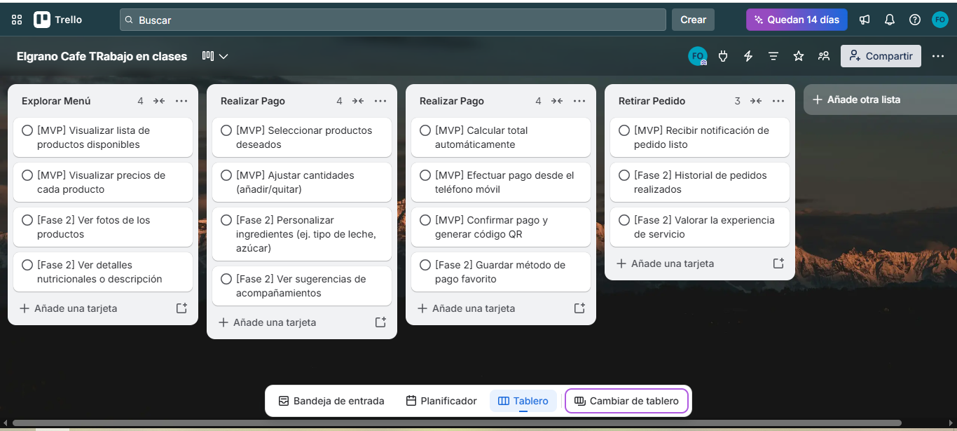

Slide 4
